Slide 1

Kvinner i informatikken – informatikk for og med kvinner
Tone Bratteteig
Design av Informasjonssystemer
Ada Lovelace 200-jubileum 13/10 2015

Slide 2
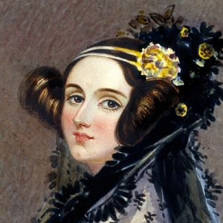
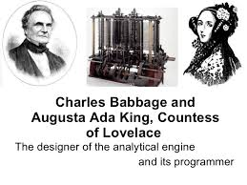
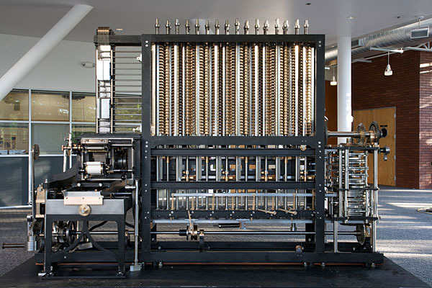
Ada Lovelace (1815-1852)

Slide 3
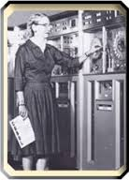
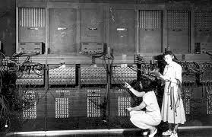
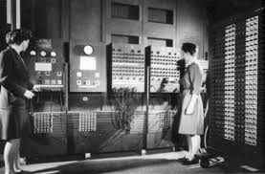
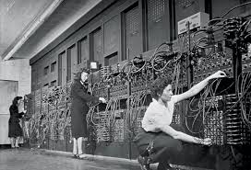
de første programmererne var damer
Grace Hopper (1906-1992)
fant opp den første kompilatoren (A compiler UNIVAC I (50-tallet))
og språket COBOL
ENIAC (1946) Electronic Numerical Integrator And Computer
Jean Jennings (tv) og Frances Bilas
med Kay McNulty, Betty Snyder, Marlyn Wescoff, Ruth Lichterman & Adele Goldstine (teknisk beskriv. ENIAC)

Slide 4
på Ifi
menn kvinner
professor 31 5
prof II: 26 1
1.aman: 11 6
1.am II: 14 3
post.doc. 11 5
stipendiat 40 12

Slide 5
Kilde: Fritz Albregtsen (PhD-utvalget)

Slide 6
totalt 23% kvinner
I:D(m) | søkertall |  | 1. prioritet |  | uteksaminerte
 | totalt | k | totalt | k | totalt | k
2010 | 114 | 36 | 63 | 26 | 19 | 5
2011 | 149 | 56 | 74 | 34 | 29 | 9
2012 | 129 | 50 | 81 | 41 | 25 | 10
2013 | 177 | 59 | 98 | 44
I:P(m) | søkertall |  | 1. prioritet |  | uteksaminerte
 | totalt | k | totalt | k | totalt | k
2010 | 220 | 34 | 74 | 9 | 34 | 6
2011 | 271 | 47 | 105 | 12 | 31 | 2
2012 | 275 | 26 | 104 | 9 | 41 | 4
2013 | 242 | 27 | 149 | 15
uteksaminerte i 2014:
44 studenter
80% kvinner
I:S(m) | søkertall |  | 1. prioritet |  | uteksaminerte
 | totalt | k | totalt | k | totalt | k
2010 | 56 | 14 | 12 | 4 | 1 | 0
2011 | 62 | 20 | 9 | 1 | 4 | 0
2012 | 73 | 26 | 18 | 6 | 10 | 0
2013 | 76 | 16 | 15 | 4
I:N(m) | søkertall |  | 1. prioritet |  | uteksaminerte
 | totalt | k | totalt | k | totalt | k
2010 | 112 | 25 | 16 | 2
2011 | 105 | 23 | 13 | 2
2012 | 92 | 18 | 9 | 0
2013 | 163 | 14 | 37 | 1

Slide 7
søkertall I:D bachelor |  |  | 1pri
 | totalt | k | totalt | k
2010 | 1167 | 416 | 176 | 52
2011 | 1061 | 351 | 178 | 50
2012 | 1313 | 403 | 273 | 89
2013 | 1221 | 421 | 248 | 85
2014 | 1372 | 470
2015 | 1587 | 523
søkertall I:Pro bach. |  |  | 1pri
 | totalt | k | totalt | k
2010 | 909 | 119 | 198 | 20
2011 | 942 | 108 | 229 | 22
2012 | 1132 | 180 | 269 | 27
2013 | 1221 | 251 | 307 | 32
2014 | 1285 | 185
2015 | 1462 | 266
søkertall I:NL bachelor |  |  | 1pri
 | totalt | k | totalt | k
2010 | 508 | 170 | 51 | 14
2011 | 605 | 204 | 87 | 31
2012 | 584 | 197 | 56 | 26
2013 | 690 | 251 | 73 | 29
2014 | 703 | 221
2015 | 828 | 267
søkertall I:Robin bach |  |  | 1pri
 | totalt | k | totalt | k
2010 | 637 | 71 | 51 | 14
2011 | 668 | 77 | 87 | 31
2012 | 697 | 90 | 89 | 6
2013 | 772 | 95 | 114 | 11
2014 | 837 | 120
2015 | 1071 | 182

Slide 8


Slide 9


Slide 10

> >
motivasjon utdanning arbeidsliv
evner samfunnets behov
-matte/IKT
-programmering
-erfaring/hands-on
-mengdetrening
-mestringsforventninger
-interesser og trivsel
-måloppnåelse
-nytteverdi
-relativ kostnad
-helhet – idealisme, mening
-samarbeid – utadrettet
-sikker jobb
Naturfagssenteret: vilje-con-valg

Slide 11


Slide 12
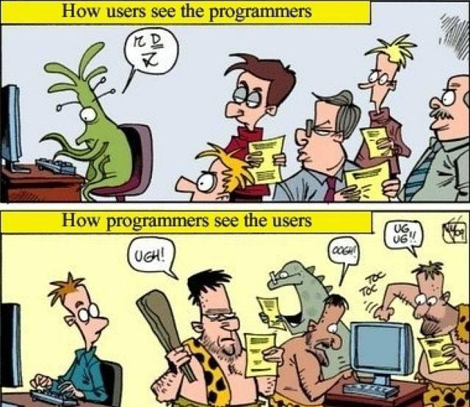

Slide 13
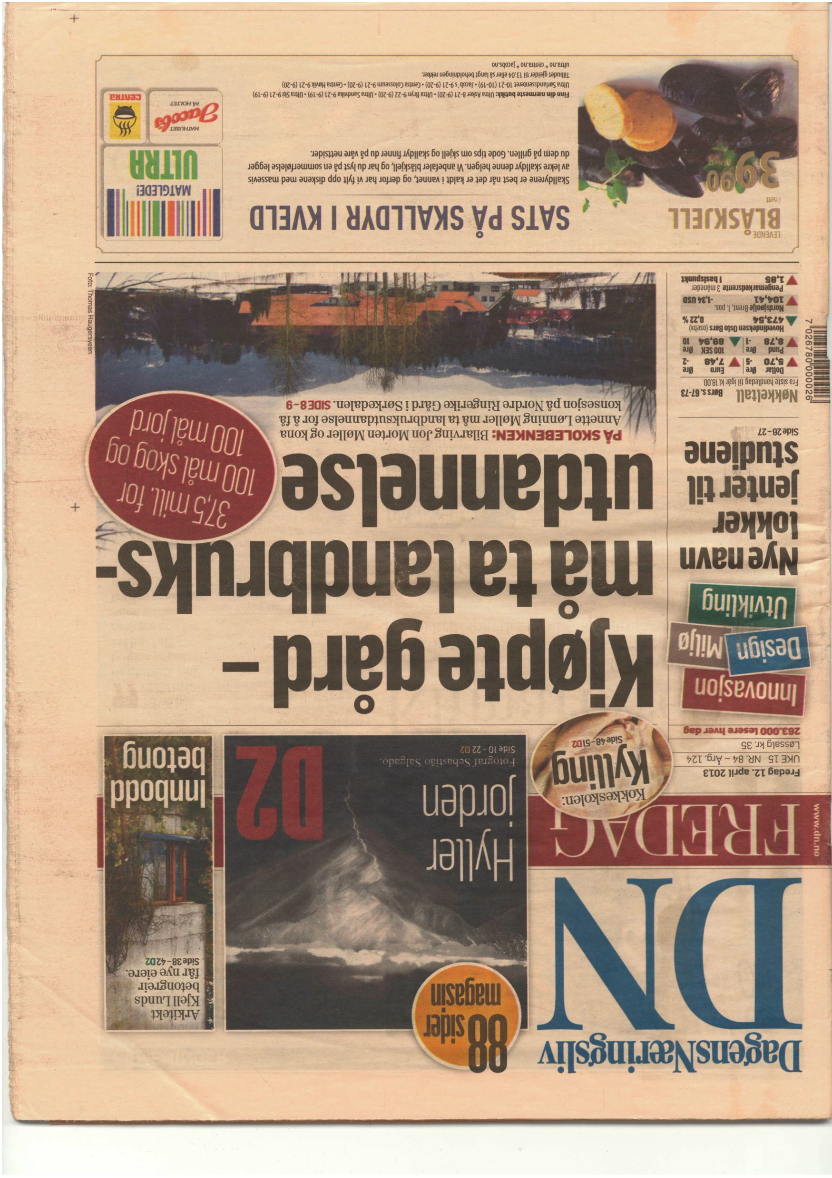
endre navn

Slide 14
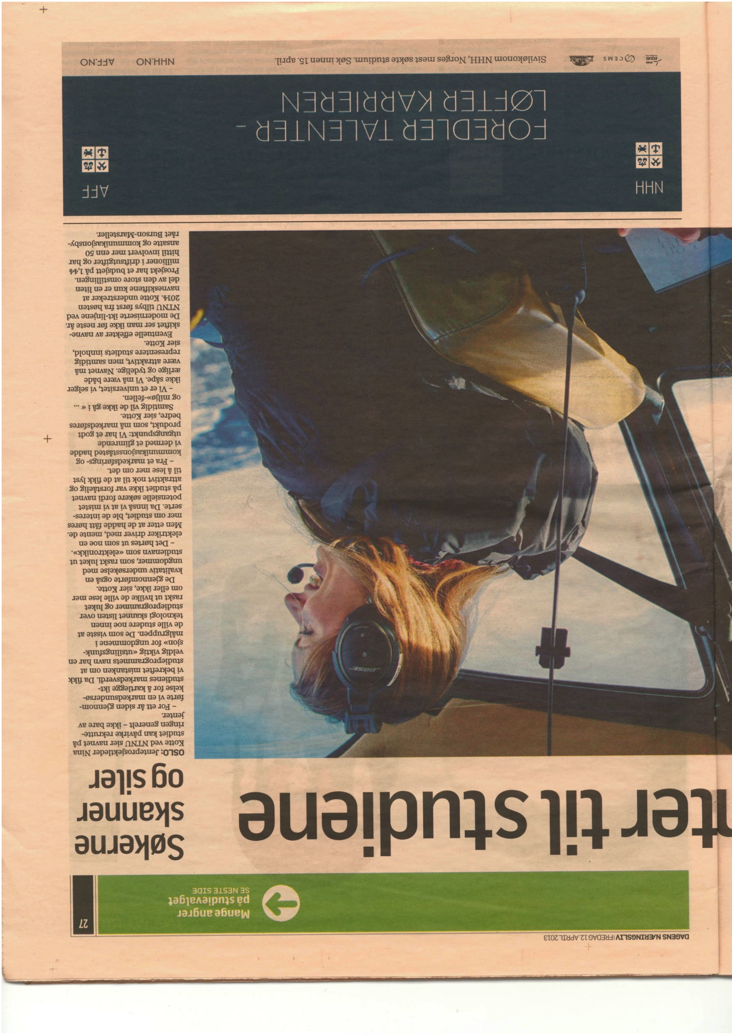
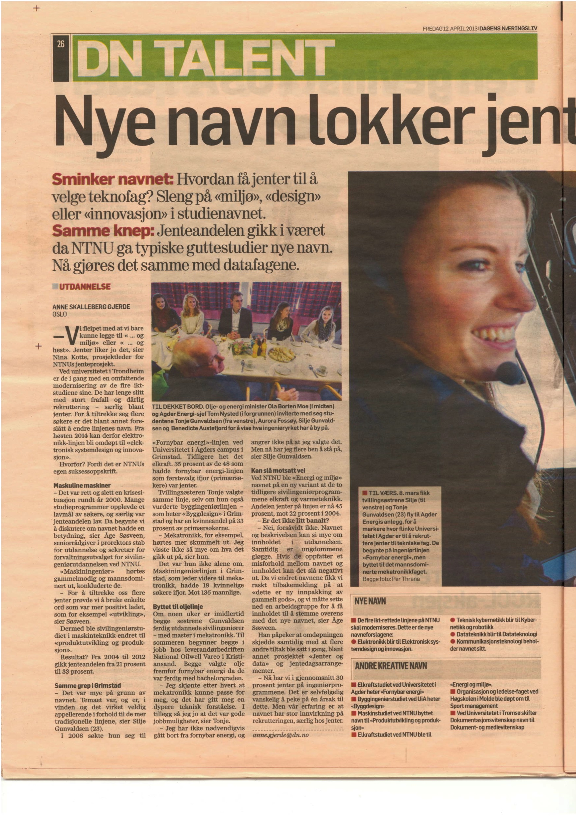
endre navn

Slide 15
endre studiene

Slide 16
forskjellige tenkemåter:
konkret
abstrakt

Slide 17
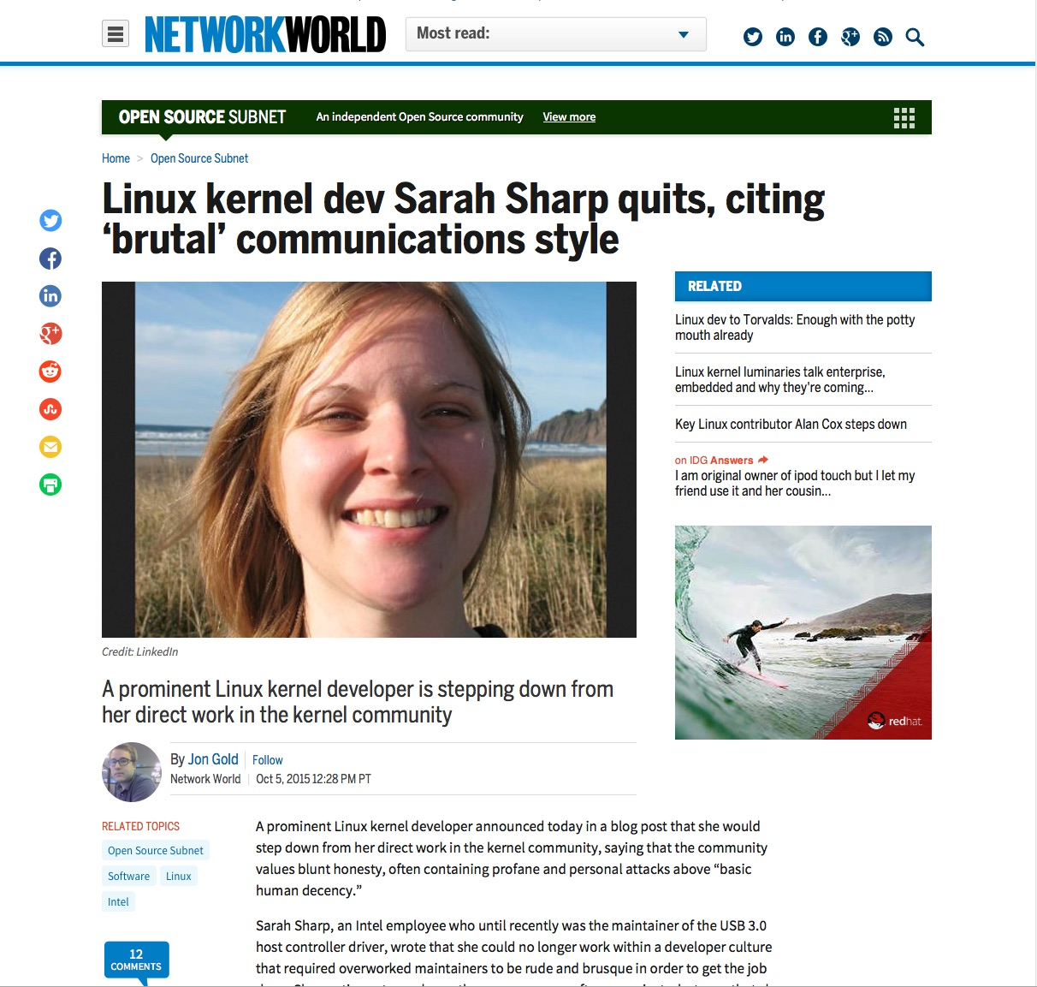

Slide 18
Informatikk for og med kvinner
informatikk i samfunnet
  konsekvenser: IT i kontekst
  bruk: nytte
informatikk som fag
  verdier: mulig og ønskelig teknologi
  kunnskap om hele systemutviklingsprosessen
  design: forme ideer
informatikk som yrke
  kompetanse
  samarbeid

